Slide 1
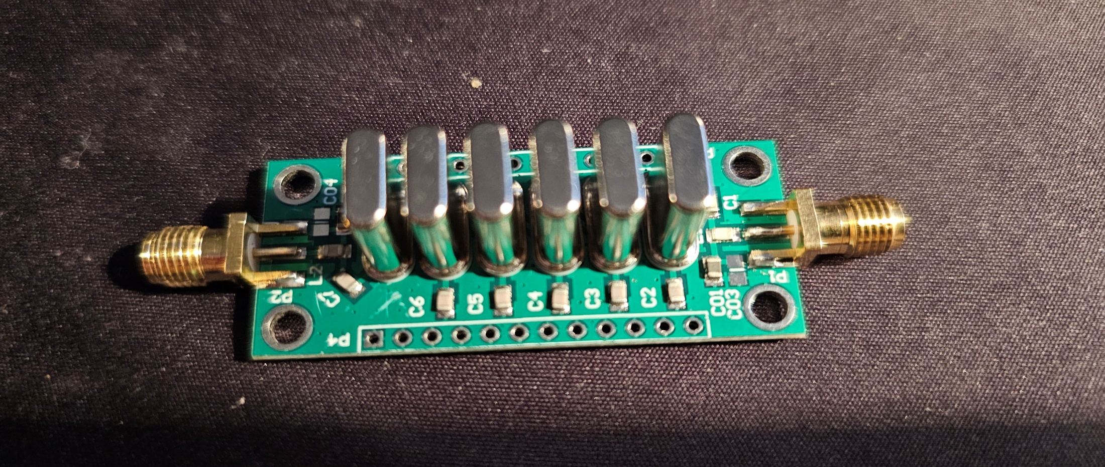

Ověření parametrů S21 a S11 na krystalovém filtru
Parametry udané dodavatelem

Slide 2
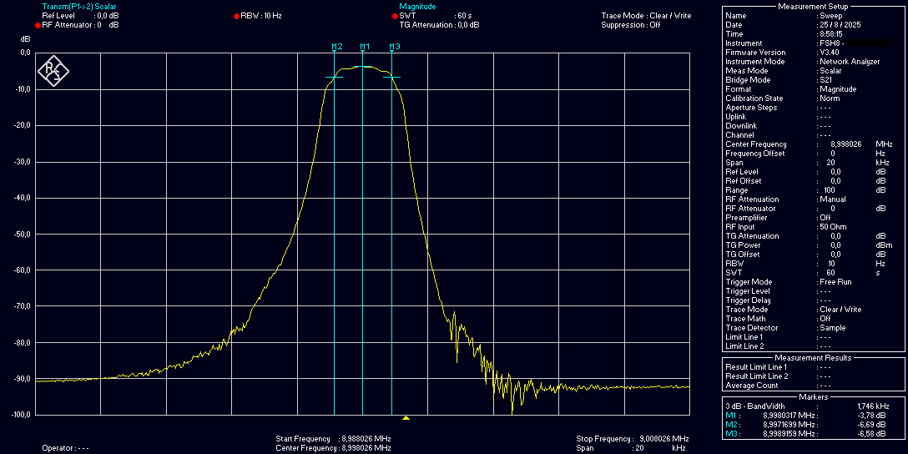

pro potlačení 3dB šířka pásma = 1,746kHz
průchozí útlum=-3,78dB
Měřeno na vstupu P1 v době připojené činné zátěže na P2 (50Ω)
Parametry udané dodavatelem

Slide 3
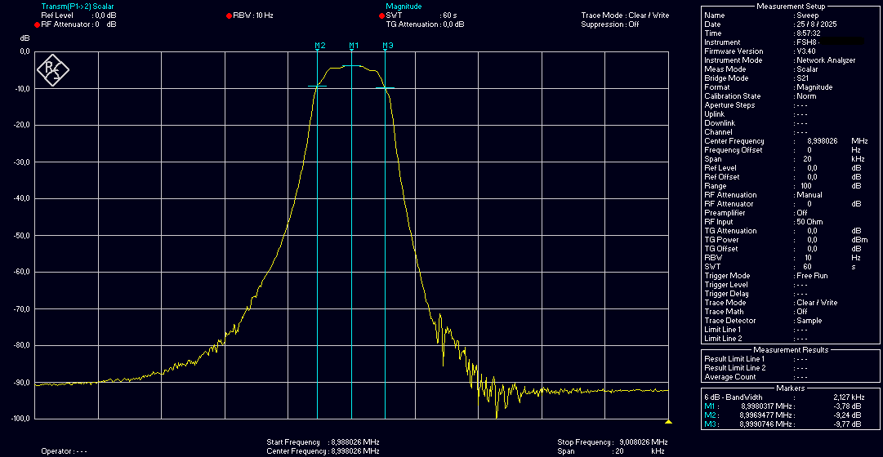
pro potlačení 6dB šířka pásma = 2,127kHz
průchozí útlum=-3,78dB
Měřeno na vstupu P1 v době připojené činné zátěže na P2 (50Ω)
Parametry udané dodavatelem

Slide 4
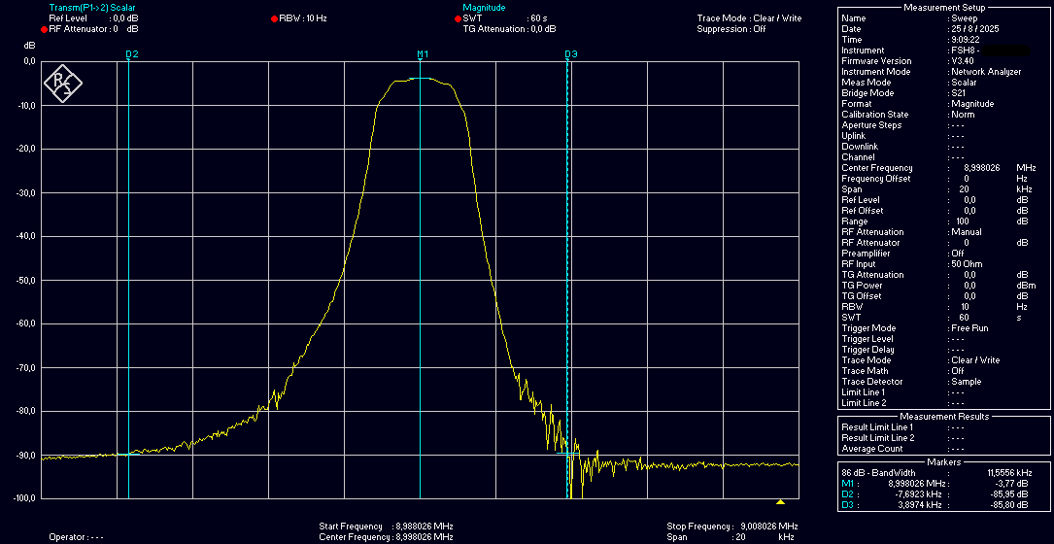
pro potlačení 90dB šířka pásma = 11,5kHz
průchozí útlum=-3,77dB
Měřeno na vstupu P1 v době připojené činné zátěže na P2 (50Ω)
Parametry udané dodavatelem

Slide 5
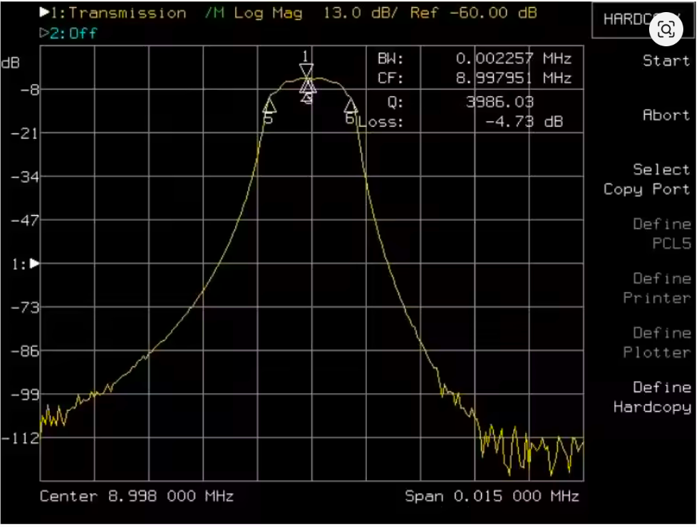
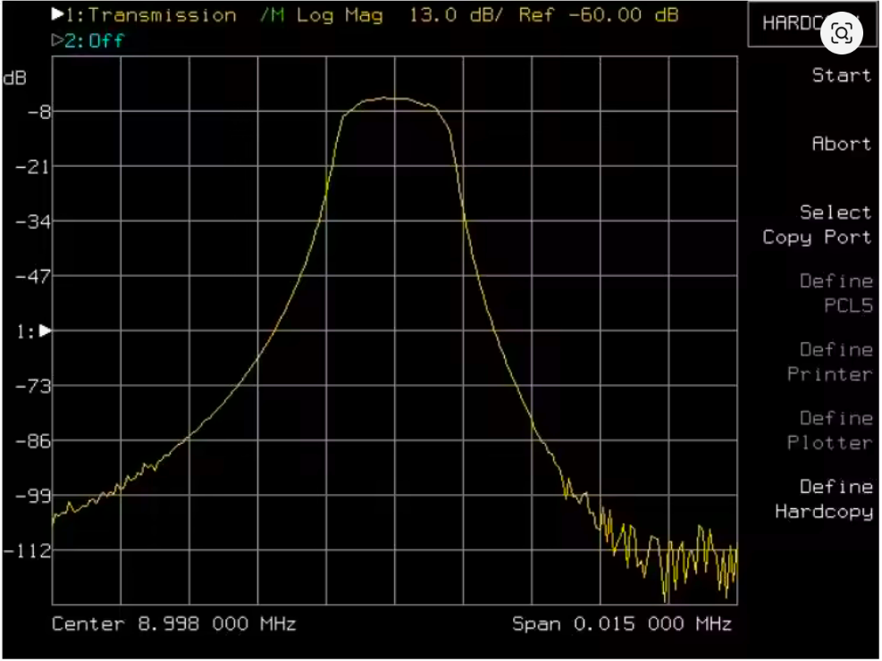

R&S pro-6dB
Center. F= 8,9980MHz
Loss= -3,78dB
BW=2,127kHz
Staženo ze stránek aliexpres
Center.F=8,9975 MHz
Loss =-4,73dB
BW=2,257kHz
Měřeno na vstupu P1 v době připojené činné zátěže na P2 (50Ω)
Parametry udané dodavatelem

Slide 6
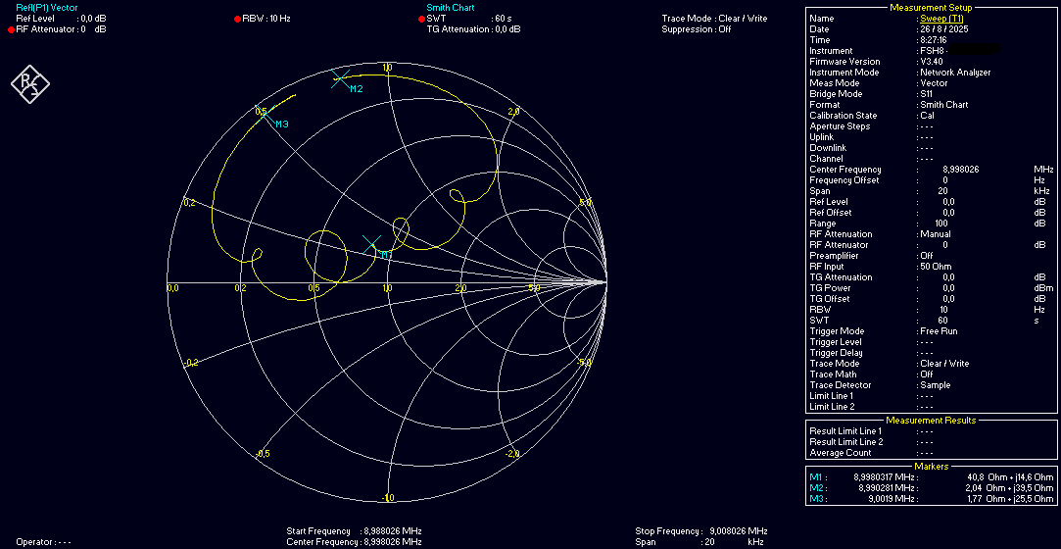
SMITH Z=50ohm 40ohm+14ohm
Měřeno na vstupu P1 v době připojené činné zátěže na P2 (50Ω)

Slide 7
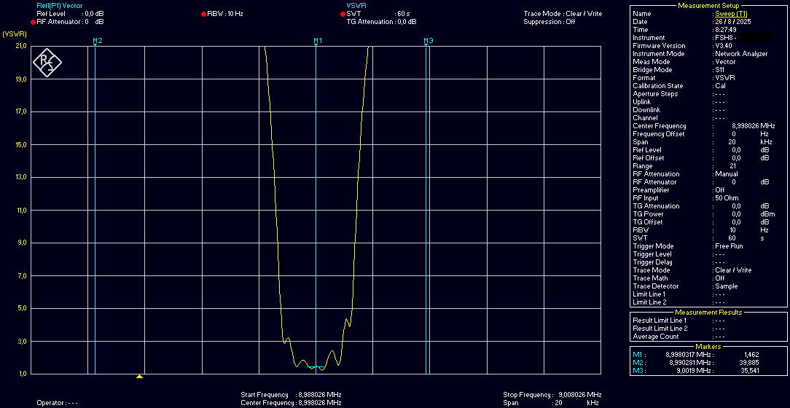
PSV=1,4 na středním F=8,9980317
Měřeno na vstupu P1 v době připojené činné zátěže na P2 (50Ω)

Slide 8
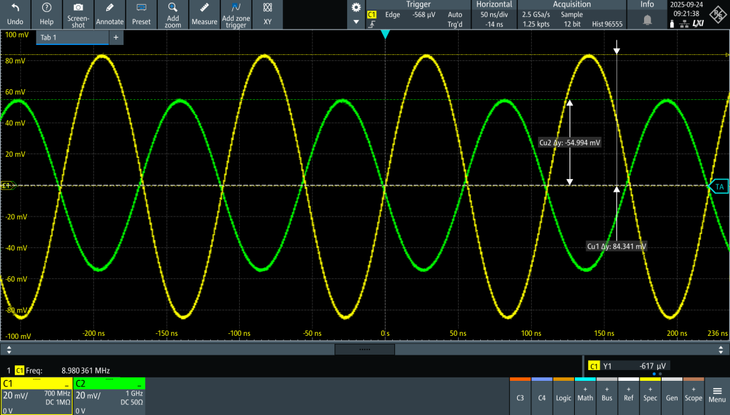

Ověření průchozích ztrát filtru osciloskopem s Rvst.50Ω
54,9mV/84,3mV=0,6512=3,73dB
Parametry udané dodavatelem

